Slide 1
Simple Network Management Protocol
(SNMP)

Slide 2
Organismos de estandarización
ISOC (Internet Society)
Es responsable de promover el desarrollo, evolución y uso abierto de Internet en todo el mundo.
También facilita el desarrollo abierto de estándares y protocolos para la infraestructura técnica de Internet, incluida la supervisión del Internet Architecture Board (IAB)
*fuente: http://ecovi.uagro.mx/ccna1/course/module3/3.2.3.2/3.2.3.2.html

Slide 3
IAB (Internet Architecture Board, Comité de Arquitectura de Internet)
Es responsable de la administración y el desarrollo general de los estándares de Internet.
También supervisa la arquitectura para los protocolos y los procedimientos que utiliza Internet.
El IAB consta de 13 miembros, entre los cuales se encuentra el presidente del IETF (Internet Engineering Task Force).
*fuente: http://ecovi.uagro.mx/ccna1/course/module3/3.2.3.2/3.2.3.2.html

Slide 4
IETF (Internet Engineering Task Force)
Se encarga de desarrollar, actualizar y mantener Internet y las tecnologías TCP/IP. (corto plazo)
Una de sus principales responsabilidades es producir documentos RFC (Request For Comments) que contienen especificaciones de protocolos, procesos y tecnologías para Internet.
Consta de Grupos de Trabajo (WG) encargados de desarrollar las especificaciones.
*fuente: http://ecovi.uagro.mx/ccna1/course/module3/3.2.3.2/3.2.3.2.html

Slide 5
IESG (Internet Engineering Steering Group, Comité Directivo de Ingeniería de Internet)
Es responsable de la administración técnica del IETF y el proceso de los estándares de Internet.
*fuente: http://ecovi.uagro.mx/ccna1/course/module3/3.2.3.2/3.2.3.2.html

Slide 6
IRTF (Internet Research Task Force)
Se centra en la investigación a largo plazo relacionada con los protocolos, aplicaciones, arquitecturas y tecnologías de TCP/IP y de Internet.
*fuente: http://ecovi.uagro.mx/ccna1/course/module3/3.2.3.2/3.2.3.2.html

Slide 7
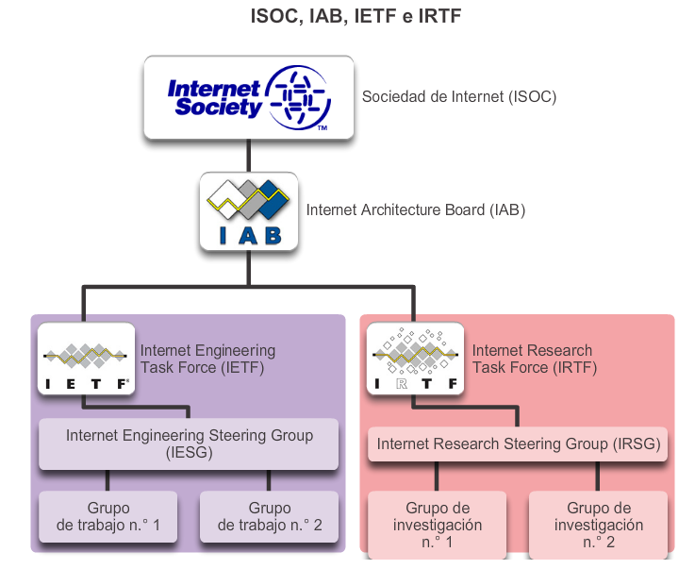
*fuente: http://ecovi.uagro.mx/ccna1/course/module3/3.2.3.2/3.2.3.2.html

Slide 8
Simple Network Management Protocol
SNMP es un protocolo implementado sobre la capa de aplicación
Definido por la Internet Arhitecture Board(IAB) en el RFC 1157 en 1988
Creado para intercambiar información de gestión y monitoreo entre dispositivos de red.

Slide 9
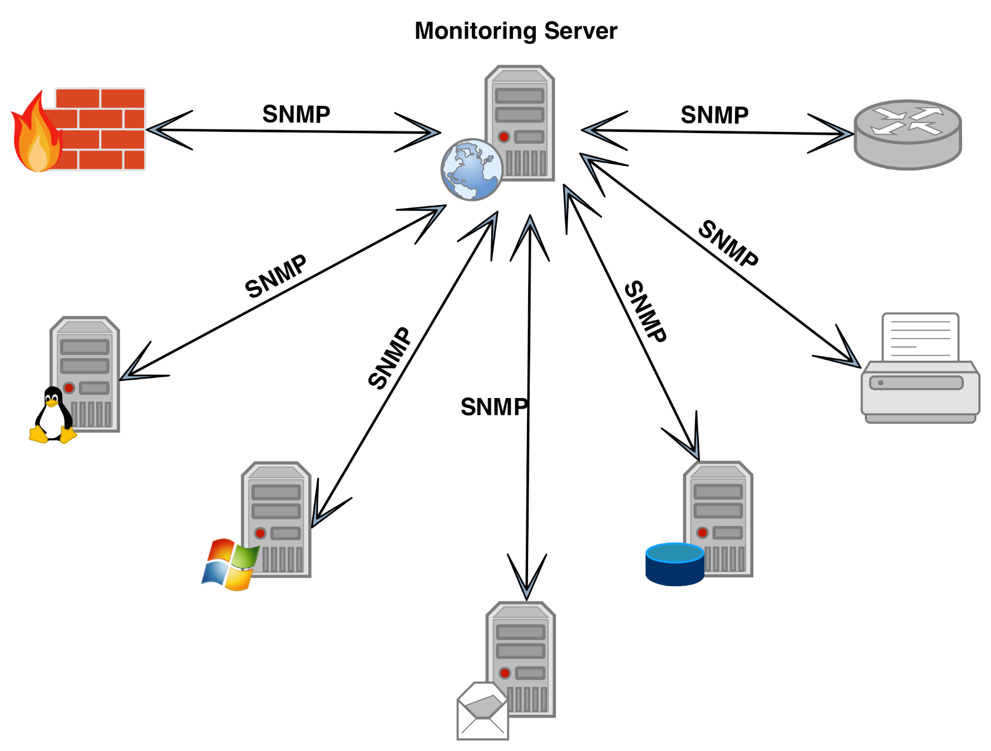

Slide 10
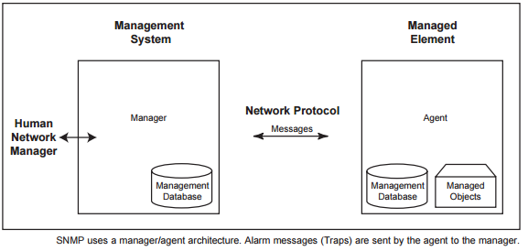
Arquitectura de SNMP
*fuente: http://www.dpstelecom.com

Slide 11
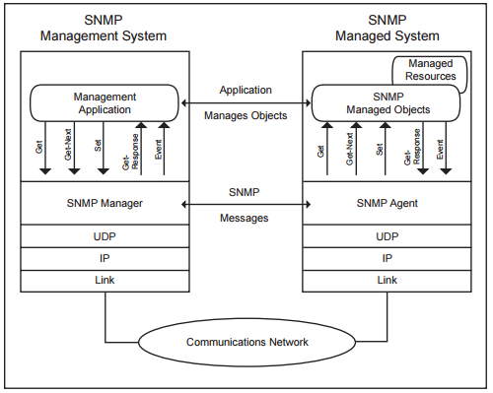

Slide 12
Componentes de SNMP
Administrador SNMP
Dispositivos administrados
Agente SNMP
Management Information Base (MIB)

Slide 13
Administrador SNMP
El administrador o sistema de administración SNMP es responsable de comunicarse con el agente SNMP implementado en los dispositivos administrados. Sus principales funciones son:
Consultar a los agentes SNMP
Obtener respuestas de los agentes
Establecer variables en los agentes
Acusar eventos asíncronos de los agentes (traps)

Slide 14
Management Information Base (MIB)
Es un archivo de texto que describe los elementos de red SNMP como una lista de objetos de datos.
Contiene información jerárquica, estructurada en forma de árbol con variables individuales (estado, descripción) de los dispositivos gestionados en una red.
Su principal función es traducir cadenas numéricas en texto entendible a los humanos.
Es parte de la gestión de red definida en el modelo OSI
Un número entero largo es usado como ID de Objeto (OID) para distinguir cada variable de forma única

Slide 15
OID(Object Identier)
Es una dirección utilizada para identificar dispositivos y su estado.
Ej.
Ancho de banda utilizado por un dispositivo
Cantidad de memoria disponible
Dirección IP
Tiene una estructura de árbol donde cada número define un nivel de direccionamiento distinto

Slide 16
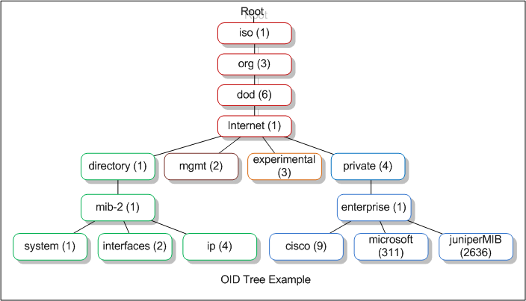
Estructura del árbol OID
*fuente: http://rcp100.sourceforge.net/snmp.html

Slide 17
Ejemplo de OID (público)
1.3.6.1.2.1.1.4
Número | Etiqueta | Explicación
.1 | iso | ISO es el grupo que estableció el estándar OID
.3 | org | Una organización será especificada a continuación
.6 | dod | Departamento de Defensa de los Estados Unidos de Norteamérica
.1 | internet | Comunicación será vía Internet/Red
.2 | mgmt | Este es un dispositivo de gestión definido por el IETF
.1 | MIB-2 | El OID está definido en la versión 2 de la especificación de MIB
.1 | System | Éste es un parámetro de sistema
.4 | sysContact | Éste parámetro es la información de contacto para el administrador de un sistema

Slide 18
Ejemplo de OID (privado)
1 . 3 . 6 . 1 . 4 . 1 . 2682 . 1 . 4 . 5 . 1 . 1. 99 . 1 . 1 . 6
Número | Etiqueta | Explicación
.1 | iso | ISO es el grupo que estableció el estándar OID
.3 | org | Una organización será especificada a continuación
.6 | dod | Departamento de Defensa de los Estados Unidos de Norteamérica
.1 | internet | Comunicación será vía Internet/Red
.4 | private | Este es un dispositivo manufacturado por una entidad privada (no gubernamental)
.1 | enterprise | El fabricante está catalogado como una empresa

Slide 19
Ejemplo de OID (privado)
1 . 3 . 6 . 1 . 4 . 1 . 2682 . 1 . 4 . 5 . 1 . 1. 99 . 1 . 1 . 6
Número | Etiqueta | Explicación
.2682 | dpsInc | El fabricante es DPS Telecom Inc.
.1 | dpsAlarmControl | Ésta es una alarma y dispositivo de control fabricado por DPS
.4 | dpsRTU | Ésta es una Unidad Terminal Remota (RTU)
.5 | AlarmGrid | Se trata de un punto de alarma discreta
.1 | AlarmEntry | Un punto de alarma será especificado a continuación
.1 | Port | Éste es el puerto para este punto de alarma
.99 | Address | Ésta es la dirección de éste punto de alarma
.1 | Display | Éste es el display para este punto de alarma
.1 | Point | Éste es el número de punto de alarma
.6 | dpsRTUAState | Éste es el estado del punto de alarma(set, clear, etc.)

Slide 20
Subtree Name | OID | RFC | Description
system | 1.3.6.1.2.1.1 | RFC1213 | System information.
interfaces | 1.3.6.1.2.1.2 | RFC2863 | Interface information.
at | 1.3.6.1.2.1.3 | RFC1213 | Translation MIB, deprecated
ip | 1.3.6.1.2.1.4 | RFC4292, RFC4293 | Internet Protocol
icmp | 1.3.6.1.2.1.5 | RFC1213, RFC4293 | Internet Control Message Protocol
tcp | 1.3.6.1.2.1.6 | RFC4022 | Transmission Control Protocol
udp | 1.3.6.1.2.1.7 | RFC4113 | User Datagram Protocol
snmp | 1.3.6.1.2.1.11 | RFC1213 | Simple Network Management Protocol
host | 1.3.6.1.2.1.25 | RFC2790 | Host Resources
event | 1.3.6.1.2.1.88 | RFC2981 | DISMAN Event
notification log | 1.3.6.1.2.1.99 | RFC3014 | Notification log
*fuente: http://rcp100.sourceforge.net/snmp.html

Slide 21
Mensajes SNMP
5 diferentes tipos de mensajes:
Get: Usado por el gestor SNMP para consultar una MIB
GetNext: usado por el gestor SNMP para leer secuencialmente a través de la MIB
GetResponse: usado por el agente SNMP para responder una petición
Set: usado por el gestor SNMP para fijar un valor en la MIB
Trap: usado por el agente SNMP para reportar eventos

Slide 22
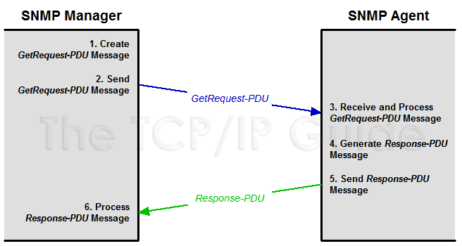

Slide 23
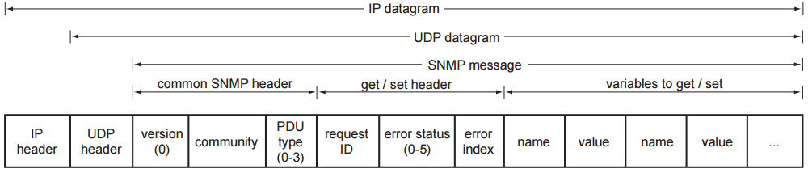
Formato de mensaje
versión
0=versión 1
1=versión 2
0=Get
1=GetNext
2=Response
3=Set
4=Trap
0=No error
1=Too big
2=No such name
3=Bad value
4=Read only
5=General error
Tipo
De
PDU
Error
status
*Tamaño máximo del PDU = MTU

Slide 24
Implementaciones de SNMP (linux)
snmpd: agente snmp
snmp: gestor snmp
#sudo apt-get update
#sudo apt-get install snmp
#sudo apt-get install snmpd
#sudo apt-get install snmp-mibs-downloader
*FUENTE: https://www.digitalocean.com/community/tutorials/how-to-install-and-configure-an-snmp-daemon-and-client-on-ubuntu-14-04

Slide 25
Archivo /etc/snmp/snmp.conf
#mibs :

Slide 26
Archivo /etc/snmp/snmpd.conf
##############
#
# AGENT BEHAVIOUR
#
# Listen for connections from the local system only
agentAddress udp:127.0.0.1:161
# Listen for connections on all interfaces (both IPv4 *and* IPv6)
#agentAddress udp:161,udp6:[::1]:161

Slide 27
Archivo /etc/snmp/snmpd.conf
###############################################################################
#
# ACCESS CONTROL
#
# system + hrSystem groups only
#view systemonly included .1.3.6.1.2.1.1
#view systemonly included .1.3.6.1.2.1.25.1
# Full access from the local host
rwcommunity public localhost

Slide 28
Verificación del servidor
sudo service snmpd stop/start/restart
sudo service snmpd status
sudo netstat –nao –udp //n=numeric, a=todo pts abiertos y cerrados
//o=info relacionada a timers

Slide 29
Aplicaciones
snmpwalk:lee secuencialmente a través de la MIB
Ej. snmpwalk -v 1 -c public 127.0.0.1
snmpget: obtiene una entrada de la MIB
Ej. snmpget -v 1 -c public localhost 1.3.6.1.2.1.1.4.0
snmpset: modifica una entada de la MIB
Ej. snmpset -v 1 -c public 127.0.0.1 1.3.6.1.2.1.1.4.0 s Escuela
snmptable: usa snmpgetnext para consultar información sobre una entidad de red
Ej. snmptable –v 1 –c public localhost IF-MIB::ifTable

Slide 30
Aplicaciones
snmpwalk:lee secuencialmente a través de la MIB
Ej. snmpwalk -v 1 -c public 127.0.0.1 1.3.6.1.2.1.2.2.1.10 (ifInOctets)
Ej. snmpwalk -v 1 -c public 127.0.0.1 1.3.6.1.2.1.2.2.1.16 (ifOutOctets)
Ej. snmpwalk -v 1 -c public 127.0.0.1 1.3.6.1.2.1.2.2.1.14 (ifInErrors)
Ej. snmpwalk -v 1 -c public 127.0.0.1 1.3.6.1.2.1.2.2.1.20 (ifOutErrors)
Ej. snmpwalk -v 1 -c public 127.0.0.1 1.3.6.1.2.1.2.2.1.5 (ifSpeed)
snmpget: obtiene una entrada de la MIB
Ej. snmpget -v 1 -c public localhost 127.0.0.1 1.3.6.1.2.1.2.2.1.16.1 //interfaz 1

Slide 31
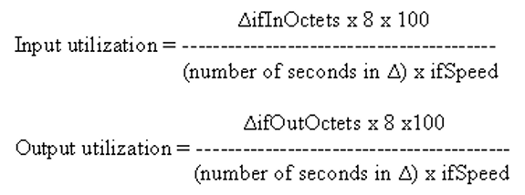
Aplicaciones
Bandwidth
snmpwalk -v 1 -c public 127.0.0.1 1.3.6.1.2.1.2.2.1.16 (ifOutOctets)
snmpwalk -v 1 -c public 127.0.0.1 1.3.6.1.2.1.2.2.1.10 (ifInOctets)
snmpwalk -v 1 -c public 127.0.0.1 1.3.6.1.2.1.2.2.1.5 (ifSpeed)
Δ = 10 seg.
Δ ifInOctets = ifInOctets₂ –ifInOctets₁
Δ ifOutOctets = ifOutOctets₂ –ifOutOctets₁

Slide 32
OID’s de interés:
CPU Statistics
-Load
1 minute Load: .1.3.6.1.4.1.2021.10.1.3.1
5 minute Load: .1.3.6.1.4.1.2021.10.1.3.2
15 minute Load: .1.3.6.1.4.1.2021.10.1.3.3
-CPU
percentage of user CPU time: .1.3.6.1.4.1.2021.11.9.0
raw user cpu time: .1.3.6.1.4.1.2021.11.50.0
percentages of system CPU time: .1.3.6.1.4.1.2021.11.10.0
raw system cpu time: .1.3.6.1.4.1.2021.11.52.0
percentages of idle CPU time: .1.3.6.1.4.1.2021.11.11.0
raw idle cpu time: .1.3.6.1.4.1.2021.11.53.0
raw nice cpu time: .1.3.6.1.4.1.2021.11.51.0

Slide 33
OID’s de interés:
-Memory Statistics
Total Swap Size: .1.3.6.1.4.1.2021.4.3.0
Available Swap Space: .1.3.6.1.4.1.2021.4.4.0
Total RAM in machine: .1.3.6.1.4.1.2021.4.5.0
Total RAM used: .1.3.6.1.4.1.2021.4.6.0
Total RAM Free: .1.3.6.1.4.1.2021.4.11.0
Total RAM Shared: .1.3.6.1.4.1.2021.4.13.0
Total RAM Buffered: .1.3.6.1.4.1.2021.4.14.0
Total Cached Memory: .1.3.6.1.4.1.2021.4.15.0
-System uptime
System Uptime: .1.3.6.1.2.1.1.3.0

Slide 34
OID’s de interés:
-Disk Statistics
The snmpd.conf needs to be edited. Add the following (assuming a machine with a single ‘/' partition):
disk / 100000 (or)
includeAllDisks 10% for all partitions and disks
The OIDs are as follows
Path where the disk is mounted: .1.3.6.1.4.1.2021.9.1.2.1
Path of the device for the partition: .1.3.6.1.4.1.2021.9.1.3.1
Total size of the disk/partion (kBytes): .1.3.6.1.4.1.2021.9.1.6.1
Available space on the disk: .1.3.6.1.4.1.2021.9.1.7.1
Used space on the disk: .1.3.6.1.4.1.2021.9.1.8.1
Percentage of space used on disk: .1.3.6.1.4.1.2021.9.1.9.1
Percentage of inodes used on disk: .1.3.6.1.4.1.2021.9.1.10.1

Slide 35
OID’s de interés:
-Disk Statistics
Path where the disk is mounted: .1.3.6.1.4.1.2021.9.1.2.1
Path of the device for the partition: .1.3.6.1.4.1.2021.9.1.3.1
Total size of the disk/partion (kBytes): .1.3.6.1.4.1.2021.9.1.6.1
Available space on the disk: .1.3.6.1.4.1.2021.9.1.7.1
Used space on the disk: .1.3.6.1.4.1.2021.9.1.8.1
Percentage of space used on disk: .1.3.6.1.4.1.2021.9.1.9.1
Percentage of inodes used on disk: .1.3.6.1.4.1.2021.9.1.10.1
Get available disk space for / on the target host
#snmpget -v 1 -c "community" target_name_or_ip .1.3.6.1.4.1.2021.9.1.7.1
this will return available disk space for the first entry in the ‘disk' section of snmpd.conf; replace 1 with n for the nth entry
Get the 1-minute system load on the target host

Slide 36
API SNMP4J

